Slide 1
I Межмуниципальный интернет-конкурс творческих работ «Победа народа в сердцах поколений» Секция Презентация- Герои Великой Отечественной войны» «Этих дней не смолкнет слава»
Выполнила: ученица 9 класса
Уразаева Альбина
МОУ «СОШ п. Восточный
Дергачевского района
Саратовской области
Руководитель: учитель русского языка и литературы
Айтмухамбетова Р.Р.

Slide 2
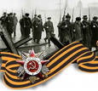
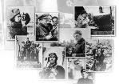
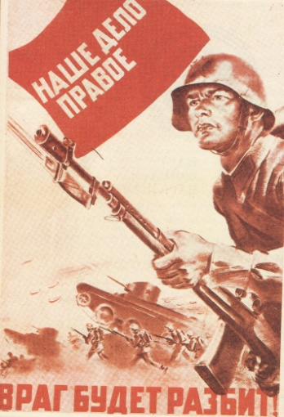
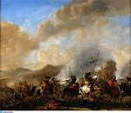
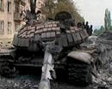
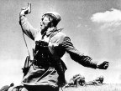
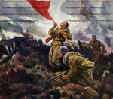
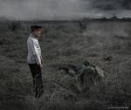
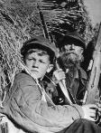
«Этих дней не смолкнет слава»
Война – жесточе нету слова.
Война – печальней нету слова.
Война - светлее нету слова
В тоске и славе этих лет.
И на устах у нас иногда
Ещё не может быть и нет.

Slide 3
« Этих дней не смолкнет
Венок славы
1
2
3
4
5
6
Вклад жителей
дергачевского района
1
2
3
4
5
Общее
1
2
3
4
5
6
Слава»

Slide 4
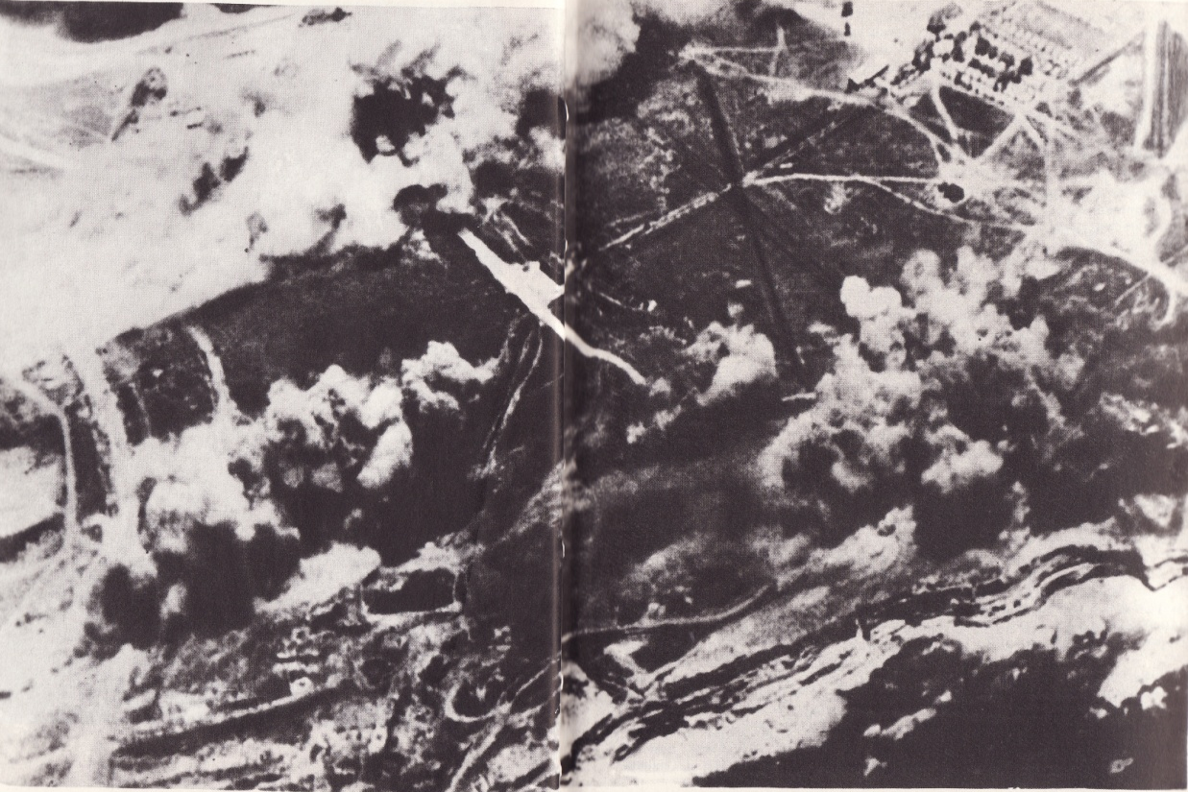
Так начиналась война.
1
Бомбят Севастополь
Еще никто не знал, что родит завтрашний рассвет…
Стоял знойный день 21 июня 1941 года , то самое преддверие трагического воскресенья , к которому из грядущих десятилетий люди часто будут обращать вопрошающие взоры.

Slide 5
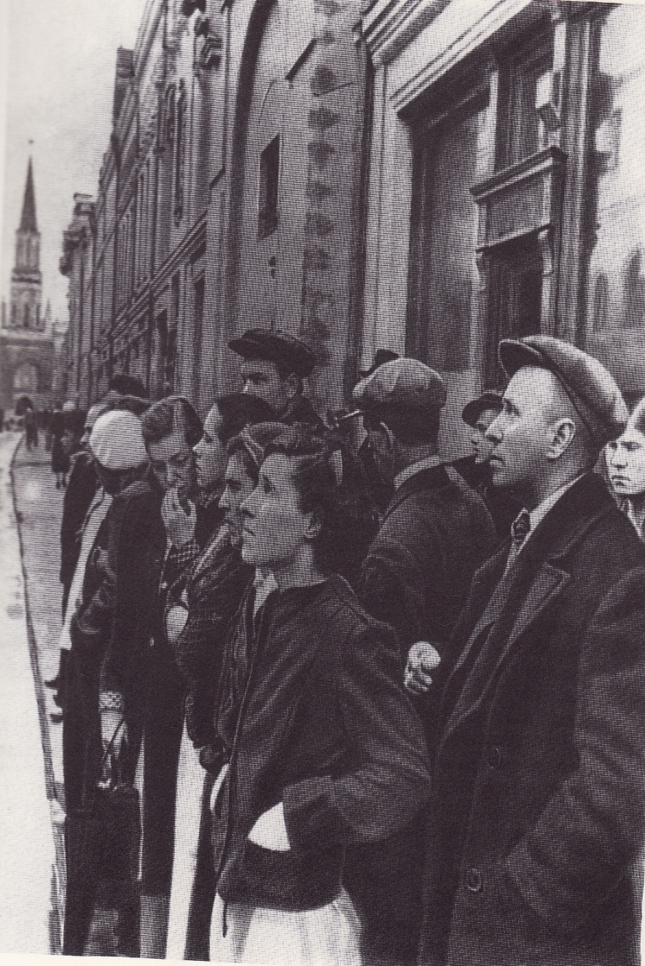
Венок Славы
2
ИЗ ЗАЯВЛЕНИЯ СОВЕТСКОГО ПРАВИТЕЛЬСТВА 22 ИЮНЯ 1941 ГОДА
… Сегодня в 4часа утра, без предъявления каких – либо претензий к Советскому Союзу, без объявления войны, германские войска напали на нашу страну, атаковали наши границы во многих местах и подвергли бомбежке со своих самолетов наши города – Житомир, Киев, Севастополь, Каунас некоторые другие.
Не первый раз нашему народу приходится иметь дело с нападающим зазнавшимся врагом. В своё время на поход Наполеона в Россию наш народ ответил отечественной войной и Наполеон потерпел поражение, пришел к своему краху. То же будет и с зазнавшимся Гитлером, объявившим новый поход против нашей страны. Красная Армия и весь наш народ вновь поведут победоносную отечественную войну за Родину, за честь, за свободу.
… Наше дело правое. Враг будет разбит. Победа за нами.

Slide 6
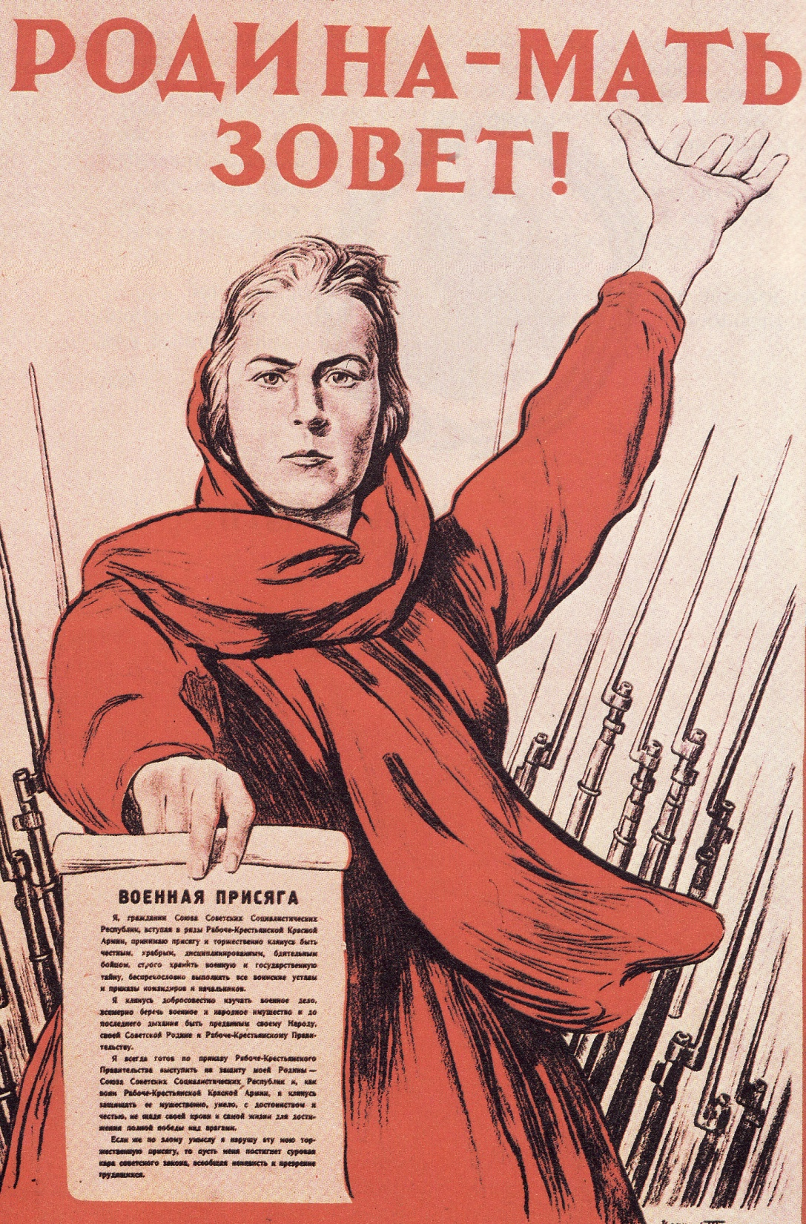
3
Священная война
Вставай, страна огромная,
Вставай на смертный бой
С фашисткой силой темною,
С проклятою ордой.
Пусть ярость благородная
Вскипает , как волна , -
Идет война народная,
Священная война!
Дадим отпор душителям
Всех пламенных идей ,
Насильникам , грабителям,
Мучителям людей.
Не смеют крылья чёрные
Над Родиной летать,
Поля её просторные
Не смеет враг топтать!
Гнилой фашисткой нечисти
Загоним пулю в лоб,
Отрепью человечества
Сколотим крепкий гроб.
Пусть ярость благодарная
Вскипает , как волна,-
Идёт война народная,
Священная война!

Slide 7
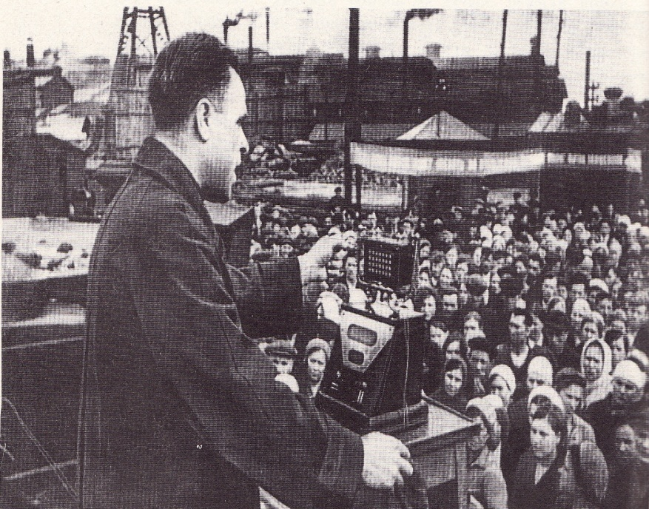
Спокойствие, выдержка, уверенность в победе.
С утра работа шла, как обычно. В полдень слушали по радио выступление тов. Молотова. Подъем охватил всех, создалось боевое настроение, не было растерянности и чувства ошеломляющей неожиданности. Работа шла без перебоев, и работали лучше, чем с утра.
Рабочие обменивались краткими репликами:
- Фашистские гады!
- Задушить Гитлера!
В бюро партийной организации стали поступать заявления от желающих пойти добровольцами в Красную Армию.
4

Slide 8
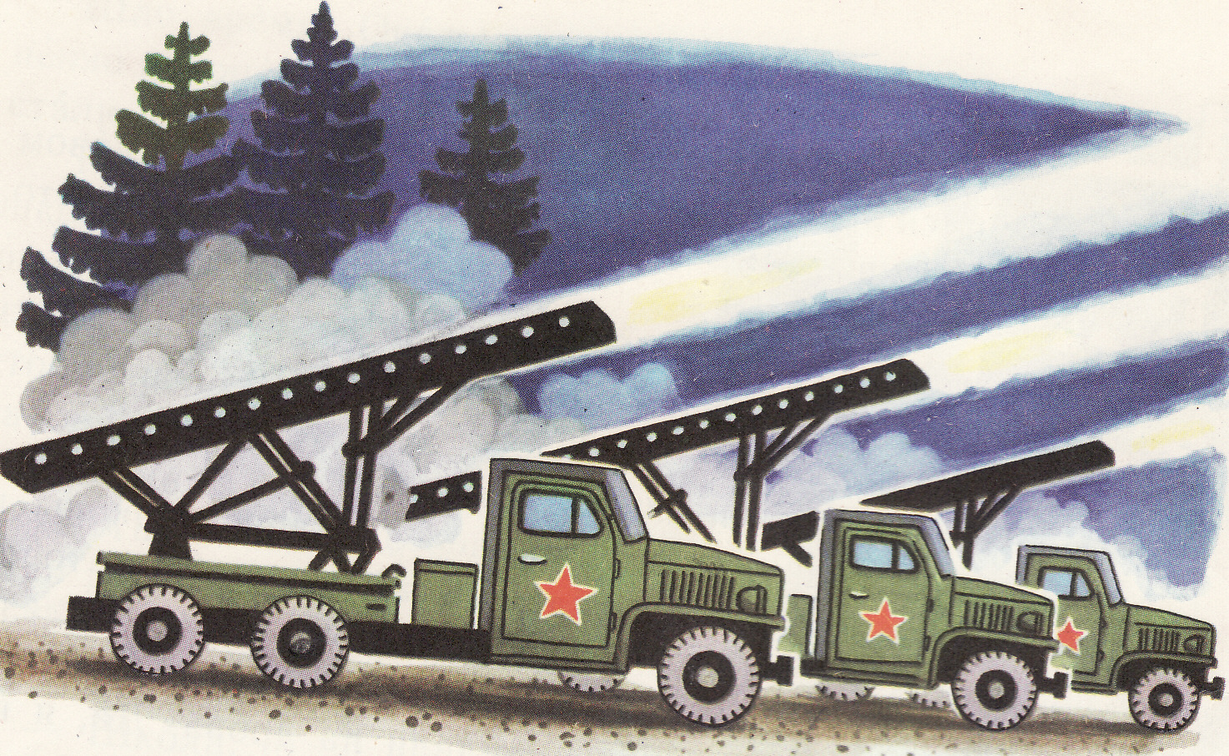
«Катюша»
Словно тысяча коней за лесом заржала. Будто десять тысяч труб сразу затрубили. То заговорила наша «Катюша». Прозвали её так наши бойцы. Знали «Катюшу» по имени во всём мире. Но не многие видели её своими глазами на войне. Она от всех пряталась. Кто из врагов хоть раз глянул на «Катюшу» , тот ослеп. Кто из фашистов голос её близко слышал , навсегда оглох. А кто из них с «Катюшей» в бою встретился , от того и костей не собрали
5

Slide 9
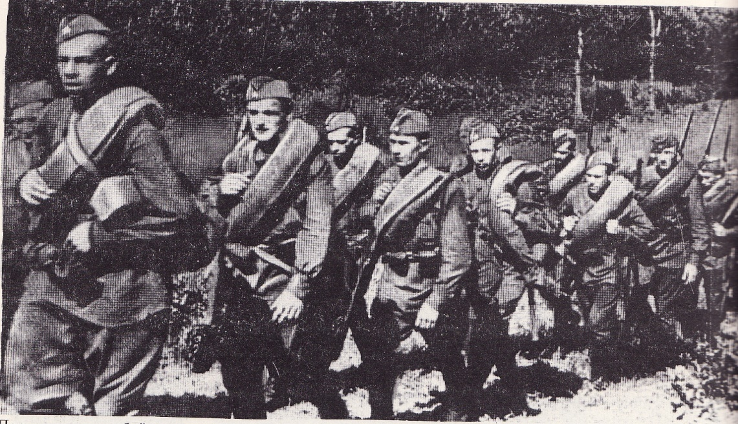
Баллада о молчании
6
Шли бойцы на восток
Даже сосны кричали
В печали.
Шли бойцы на восток.
Шли они и молчали.
Молчали.
Отступали солдаты,
Широкие плечи сутуля.
Шелестели кругом
Опаленные травы июля.
Хоронили друзей.
И в минуту прощанья
Молчали.
Лишь салюты прощальные
Гулко над ними
Звучали.
Нет,
Ненужным здесь было
Речей многословных
Звучанье:
Слышать мертвые могут
Одно лиши молчанье.
Молчанье.
Мы друзей не забыли.
Мы молча шагнули
Под пули.
Глотки вражьих оружий
В сраженьях
Навеки заткнули.
Тишина на полях.
Тишина.
И колосьев качанье.
Слышать мертвые могут
Одно лишь молчанье.
Молчанье.

Slide 10
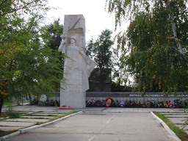
1
1
Вклад жителей Дергачевского района в Великую победу.

Slide 11
2
«Чувствую: мы не вернемся…»
22 июня 1941г. Запомнился всем. Эта дата круто изменила жизнь советских людей, в том числе дергачевцев, стала началом неимоверных испытаний, потерь и беззаветного героизма. 23 июня на вокзале уже провожали первых защитников Родины – 700 человек. Кто – то из уезжавших сказал: «Чувствую: мы не вернемся…» И правда: подавляющее большинство солдат первых призывов погибло.

Slide 12
Участники ВОВ
3
А.С. Чернышов ,участник четырех войн.
А.В. Толчий ветеран ВОВ
Н.П. Чернышов, участник ВОВ
В.Н. Чесноков ,участник ВОВ,дошел до Эльбы.

Slide 13
Ленинградцы - блокадники
4
В дергачевский район , как и в другие области страны, было эвакуировано много ленинградцев – блокадников. Все они встретили здесь заботу и сочувствие , их приняли как родных. После окончания войны кто раньше , кто позже – уехали домой в Ленинград. Но некоторые блокадники остались у нас навсегда. Заметная личность в Дергачевском районе – житель поселка Краснореченский Эдуард Оскарович Гиндо. Он приехал в наш совхоз «Восточный» на освоение целины в 1954г. И «пустил здесь корни». В поселке Орошаемый живет Ольга Алексеевна Ибрагимова, 1935 г. рождения. В Петропавловке жила очень известная в районе женщина – Надежда Михайловна Таранова. Итд
Ленинград защищали Иван Афанасьевич Белозерцев , Иван Федорович Житков, Иван Федорович Калашников, Н. Филимонов , Кузьма Михайлович Фадеев , В.Г. Ягудин , Василий Григорьевич Шкуратов , П.Е. Кухарев , Абдулина Илясовича Шарипов , В.Я. Водолагин, И.И. Наконечников, Анна Петровна Аристова.

Slide 14
В ВОЙНЕ ПРИНИМАЛИ УЧАСТИЕ ЖЕНЩИНЫ
5
В БОЕВЫХ ОПЕРАЦИЯХ ПО ФОРСИРОВАНИЮ ДНЕПРА УЧАВСТВОВАЛИ И ДРУГИЕ ЖИТЕЛИ ДЕРГАЧЁВСКОГО РАЙОНА, В ТОМ ЧИСЛЕ ЖЕНЩИНЫ.А.И.ШИНДИНА БЫЛА ШОФЁРОМ НА МАШИНЕ И ОБСЛУЖИВАЛА НУЖДЫ ВОЕННОГО АЭРОДРОМА. НА СВОЕЙ ПОЛУТОРКЕ ОНА ДОШЛА ДО КИЕВА. ЕЁ ОСНОВНАЯ РАБОТА ЗАКЛЮЧАЛАСЬ В ЗАПРАВКЕ САМОЛЁТОВ ГОРЮЧИМ.
К.И.ЖИХАРЁВА БЫЛА ЗЕНИТОЙ ПУЛЕМЁТЧИТЦЕЙ. ОСОБЕННО ЕЙ ЗАПОМНИЛОСЬ, КАК ОНИ ОХРАНЯЛИ ПЕРЕПРАВУ ЧЕРЕЗ ДНЕПР. В ВОДЕ БЫЛО ОЧЕНЬ МНОГО МИН. НАШИ СОЛДАТЫ УСТАНАВЛИВАЛИ ПОТОННЫЕ МОСТЫ, ПО КОТОРЫМ ПРОХОДИЛИ ДАЖЕ ЖЕЛЕЗНОДОРОЖНЫЕ СОСТАВЫ: НА ЗАПАД ВЕЗЛИ ВООРУЖЕНИЕ, ПРОДОВОЛЬСТВИЕ, НА ВОСТОК – РАНЕНЫХ.

Slide 15
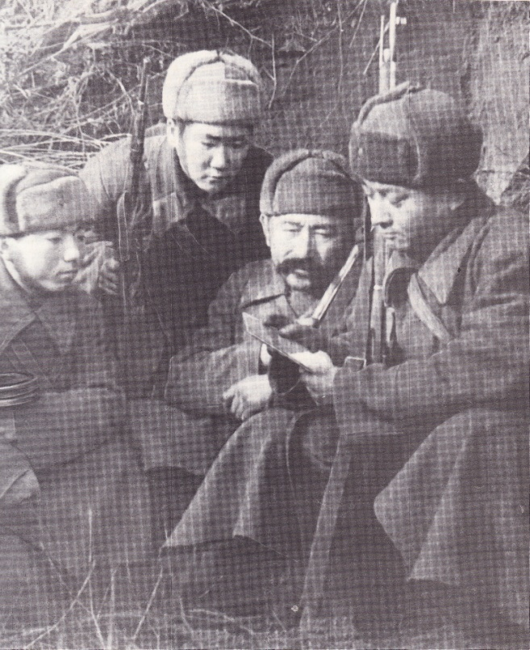
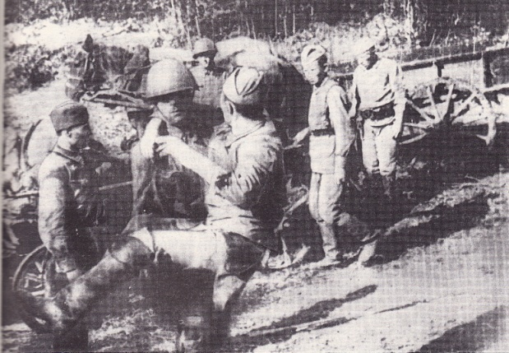
1
Так проходила доставка боеприпасов на передовую
Так проходили собрания
Так они получали письма из дома
Так проходил отдых
Так они переживали Трудные времена

Slide 16
Врага мы сокрушим
КЛЯТВА
И та, что сегодня прощается с милым,-
Пусть боль свою в силу она переплавит.
Мы детям клянемся, клянемся могилам,
Что нас покориться никто не заставит!
МУЖЕСТВО
Мы знаем, что ныне лежит на весах
И что совершается ныне.
Час мужества пробил на наших часах,
И мужество нас не покинет.
Не страшно под пулями мертвыми лечь,
Не горько остаться без крова,
И мы сохраним тебя, русская речь,
Великое русское слово.
Свободным и чистым тебя пронесем,
И внукам дадим, и от плена спасем
Навеки!

Slide 17
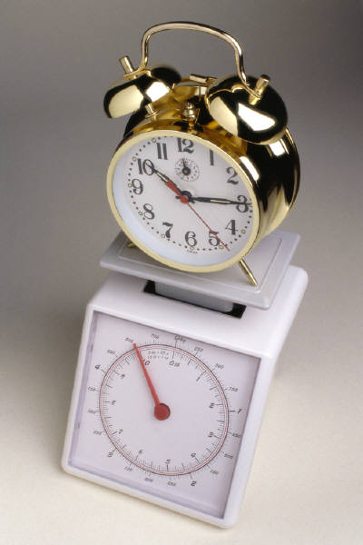
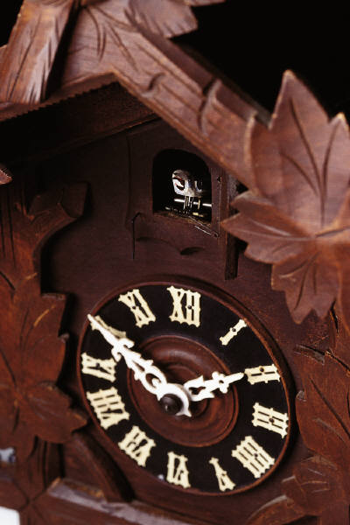
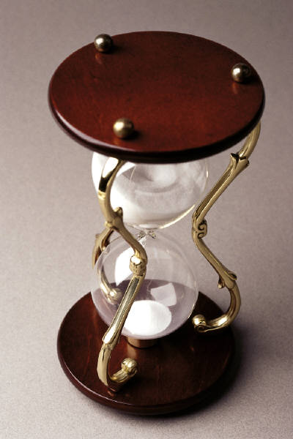
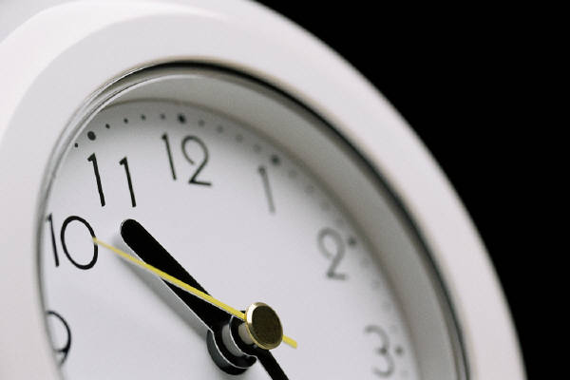
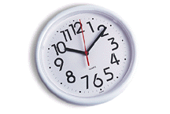
2
У времени есть своя память – история. И потому мир никогда не забывает о трагедиях , потрясавших планету в разные эпохи , о жестоких войнах , уносивших миллионы жителей. Прошло более полувека , как закончилась Великая Отечественная война , но эхо её до сих пор не затихает в людских душах.

Slide 18
Победа
9 Мая
3
9 Мая – светлый день памяти скорбящих потомков о тех , кто сложил свои головы на полях сражений Великой Отечественной. Значение дня победы в жизни нашей страны и каждого из ныне живущих безмерно. Это святой для сердца россиянина праздник – символ обретенной в жестоком противостоянии свободы от черной свастики фашизма , пожелавшего поработить весь мир. Только благодаря мужеству жителей нашей многонациональной Родины удалось разгромить врага и спасти страну.

Slide 19
Давайте люди никогда об этом не забудем ,
А будем помнить и чтить вечно
1941
Война
1945

